Slide 1
Spot Picker LukaX4

Slide 2
Sadržaj
Opis zadatka
Pregled zahtjeva
Korišteni alati i tehnologije
Arhitektura
Organizacija rada
Iskustva
Članovi tima

Slide 3
Opis zadatka
Cilj projekta:
omogućiti rezervaciju i plaćanje parkirnog mjesta unaprijed
pregled dostupnih parkirnih mjesta u realnom vremenu
olakšan pronalazak slobodnog mjesta uz pomoć iscrtane rute
Sličan programski proizvod - JustPark
sličnost:
nudi mogućnost odabira lokacije i termina rezervacije
razlika:
mogućnost ocjenjivanja i ostavljanja komentara

Slide 4
Pregled zahtjeva
Registracija i prijava korisnika
Pregled slobodnih parkirnih mjesta
Rezervacija parkirnog mjesta
Plaćanje rezervacije i dodavanje sredstava u novčanik
Omogućiti rad više korisnika u stvarnom vremenu
Podržavanje hrvatske abecede
Euro kao valuta

Slide 5
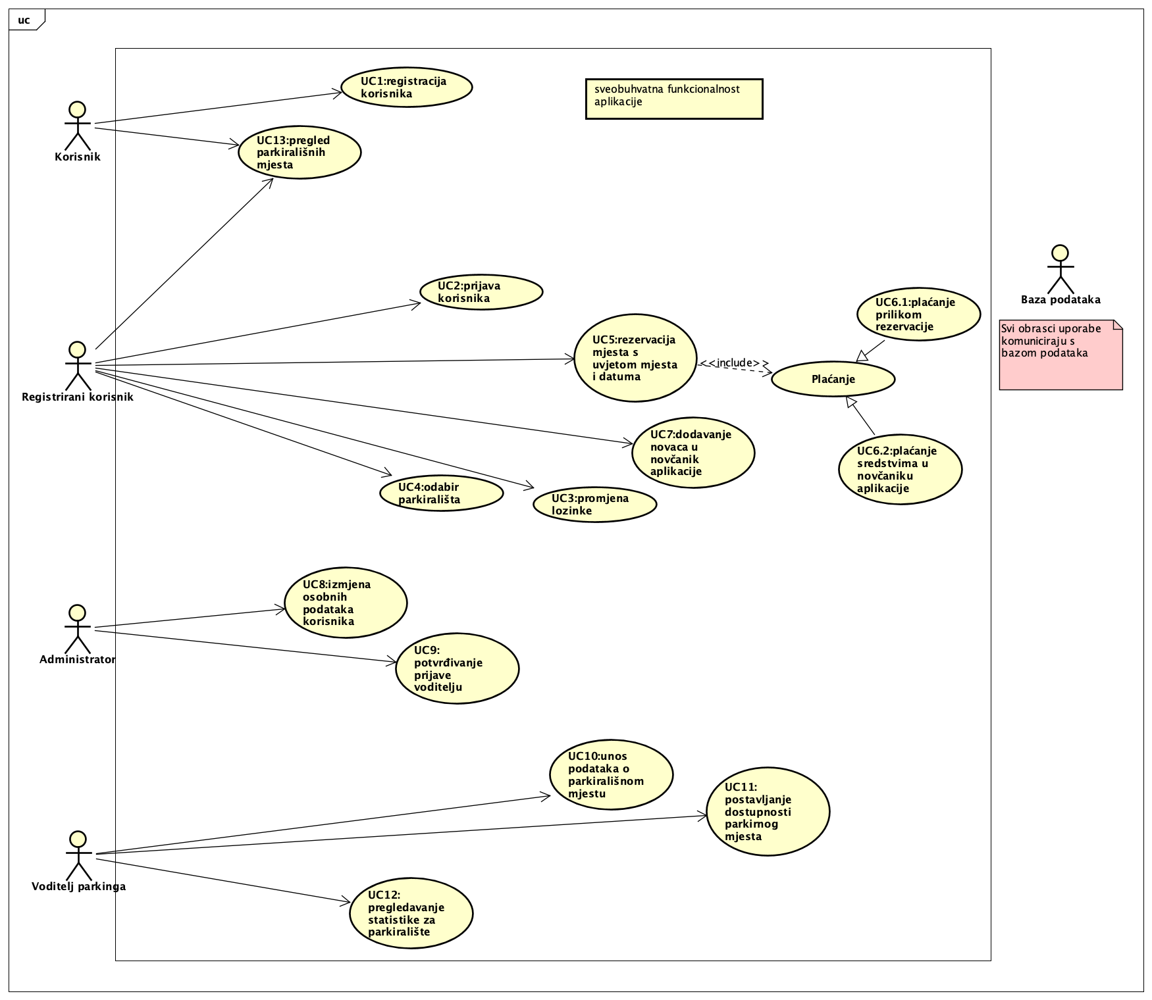
Pregled zahtjeva

Slide 6
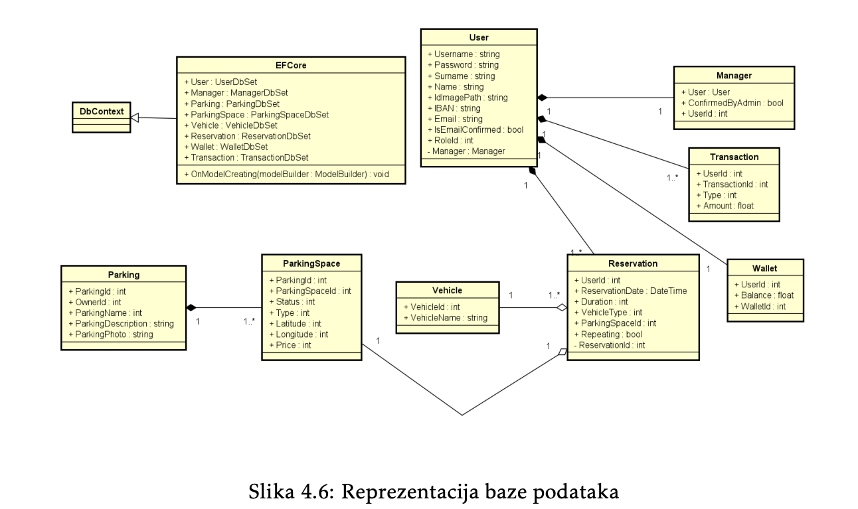
Arhitektura sustava

Slide 7
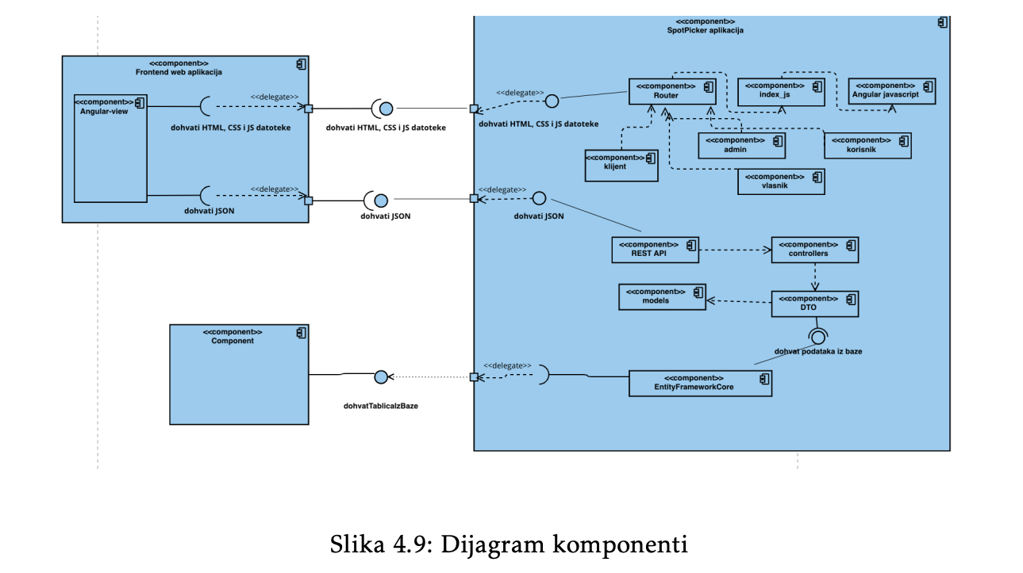
Arhitektura sustava

Slide 8
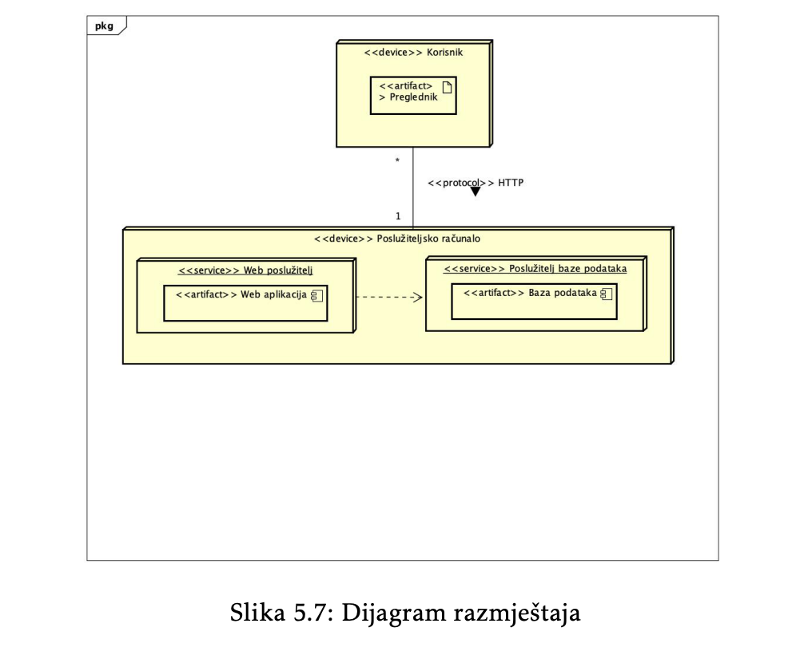
Arhitektura sustava

Slide 9
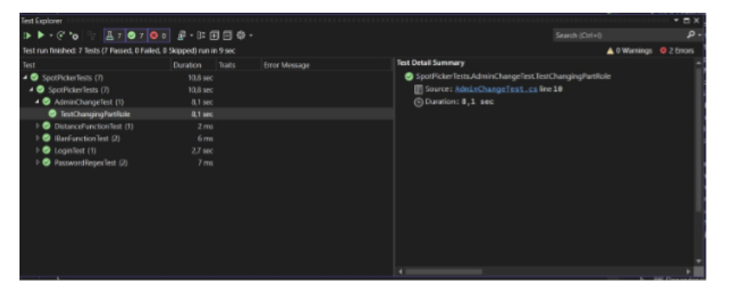
Ispitivanje sustava
LoginTest : Ovo je sistem test koji testira funkcionira li login (ulogira se u adminov profil)
AdminChangeTest : Jos jedan sistem test, ovaj provjerava funkcionira li promjena nečije uloge od strane admina
Za pokretanje testova koristili smo xUnit testing framework, ovo je rezultat:

Slide 10
Korišteni alati i tehnologije
Angular (frontend)
angular
Typescript (frontend)
HTML (frontend)
.NET Framework (backend)
.net-framework
C# (backend)
Visual Studio Code, Visual Studio (frontend i backend)
visualstudio.microsoft
pgAdmin
pgadmin
Entity Framework
entity-framework

Slide 11
Korišteni alati i tehnologije
Discord
discord
GitHub
github
LaTex
latex-project
Astah UML
astah-uml
Overpass
overpass
Open Street Map
openstreetmap
Nominatim
nominatim.openstreetmap

Slide 12
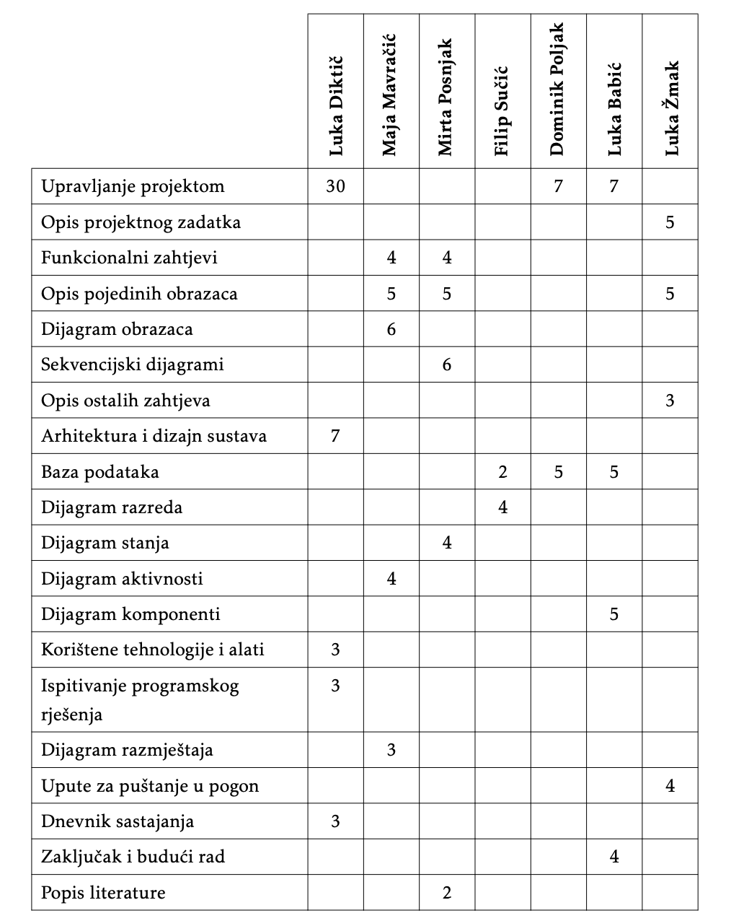
Organizacija rada

Slide 13
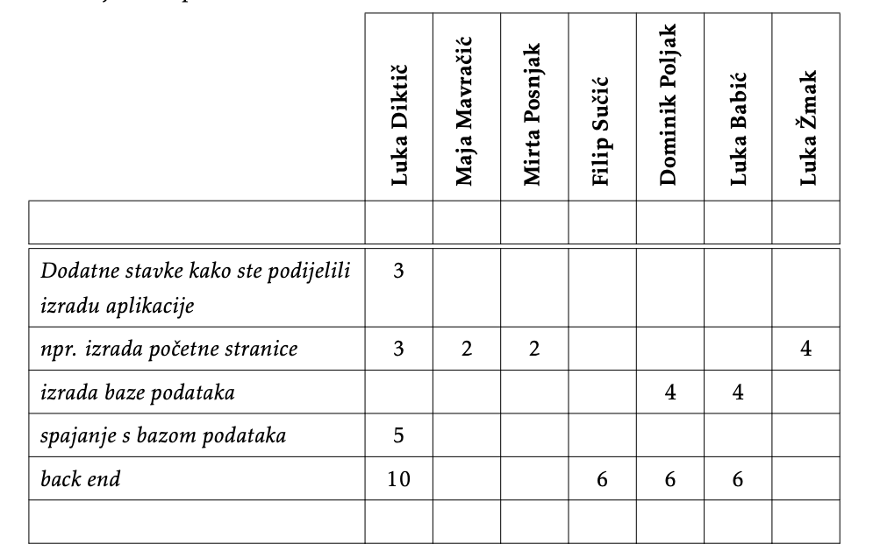
Organizacija rada

Slide 14
Naučene lekcije
Dobre lekcije:
-rad u grupi
-pomaganje kolegama
-komunikacija
-naučene vještine kroz korištenje raznih alata
Loše lekcije:
-rad u zadnji tren

Slide 15
Članovi tima
Navesti popis članova i glavne odgovornosti
Luka Babić - luka.babic2@fer.hr
Luka Diktić - luka.diktic@fer.hr
Maja Mavračić - maja.mavracic@fer.hr
Dominik Poljak - dominik.poljak@fer.hr
Mirta Posnjak - mirta.posnjak@fer.hr
Filip Sučić - filip.sucic@fer.hr
Luka Žmak - luka.zmak@fer.hr

